Slide 1

MODELE SPICE
Departamentul de Electronică şi Calculatoare
str. Politehnicii 1, 500024 Braşov
0268 478705
Laboratorul introductiv

Slide 2
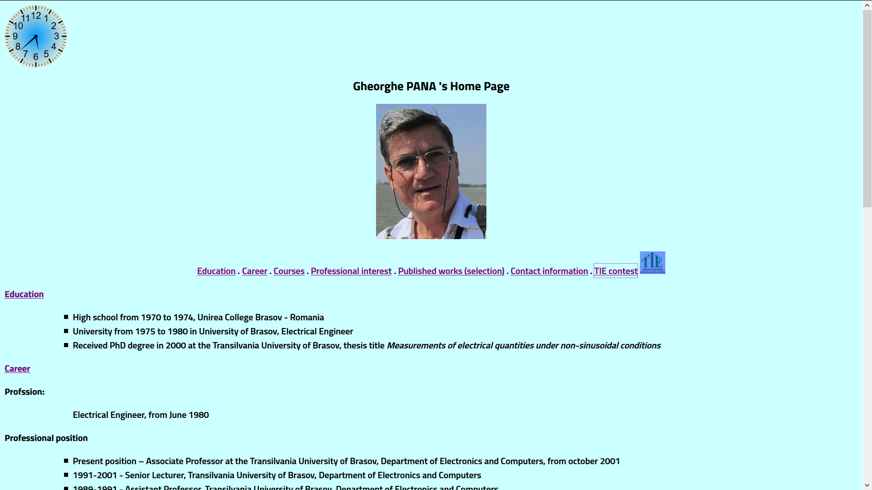
Laboratorul introductiv
Lucrările de laborator se pot descărca de pagina personală:
http://vega.unitbv.ro/~pana/etti/modele.spice/lab.ms/
sau de pe platforma e-Learning

Slide 3
Laboratorul introductiv
Referatele de laborator se completează în laborator şi se copiază pe stick sau se trimit pe e-mail;
Colocvii:
  Primul colocviu – după primele 6 lucrări de laborator: desenare circuit, editare componente, simulare SPICE, descrierea tip text a circuitelor (componente, analize SPICE)
  Al doile colocviu – după următoarele 3 lucrări de laborator: proiectarea PCB
  NOTA = 0,6xCOLOCVIU 1 + 0,3xCOLOCVIU 2 + max.1PUNCT prezența la CURS
La colocvii se prezintă referatele de laborator completate, tipărite şi îndosariate.

Slide 4
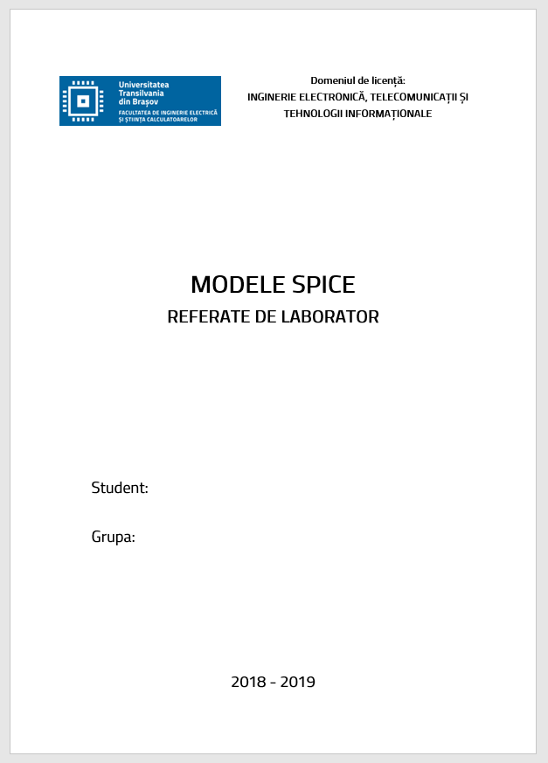
Laboratorul introductiv
Model de copertă pentru referatele de laborator

Slide 5
Laboratorul introductiv
Săpt. | Data | Activitate
1 | 1.10 – 5.10 | Intro
2 | 8.10 – 12.10 | L1
3 | 15.10 – 19.10 | L2
4 | 22.10 – 26.10 | L3
5 | 29.10 – 2.11 | L4
6 | 5.11 – 9.11 | L5
7 | 12.11 – 16.11 | L6
8 | 19.11 – 23.11 | recup.
9 | 26.11 – 30.11 | colocv.1
10 | 3.12 – 7.12 | L7
11 | 10.12 – 14.12 | L8
12 | 17.12 – 21.12 | L9
Vacanță | 22.12 – 6.01.18 | ----
13 | 7.01 – 11.01 | recup.
14 | 14.01 – 18.01 | colocv.2
Sesiunea de iarnă | 19.01 – 17.02 | 4 săpt.
Semestrul I
Sărbători legale:
30 noiembrie (vineri)
1 Decembrie (sâmbătă)

Slide 6

Laboratorul introductiv
Programul CAD utilizat: OrCAD 16.6 Lite (SO=32 biți)
Unde se găseşte: pe pagina personală la tabul TIE
32b_16.6_2015_OrCAD_Lite_All_Products.zip
În cazul în care sistemul de operare (SO) este pe 64 biți se poate utiliza varianta:
64b_17.2-2016_S024_OrCAD_Lite_All_Products.zip
Atenție, pot exista unele diferențe față de varianta instalată în laborator

Slide 7
Laboratorul introductiv
Fişierele OrCAD importante pentru reconstituirea unui proiect sunt:
  *.opj
  *.DSN
Un fișier de proiect OrCAD .opj este un fișier bazat pe text ASCII care conține referințe la toate fișierele de resurse incluse în proiect. De regulă, un fișier de proiect .opj trebuie să se afle în același director cu fișierele de resurse.
Fișierul .DSN este un fișier schematic utilizat de OrCAD. Datele conținute în aceste fișiere .DSN sunt folosite pentru a crea structura și conexiunile astfel încât să poată fi construit un proiect. Ele sunt, de asemenea, o platformă din care se poate simula.

Slide 8
Laboratorul introductiv
La terminarea lucrării de laborator, se salvează sau se trimit pe e-mail următoarele 3 fişiere:
  *.doc
  *.opj
  *.DSN
Fişierele se denumesc după tema studiată. Exemplu: T1.opj, T2.opj etc.
Fişierele T1.DSN, T2.DSN etc. le creează OrCAD-ul.

Slide 9
Laboratorul introductiv
Descrierea grafică de circuit are în spate o descriere tip text
Editorul folosit de descrierea tip text este simplu, nu face diferența între litera mică şi litera mare şi nu cunoaşte caracterele greceşti
Consecințe:
  O rezistență cu valoare de 1 megaohm se scrie 1Meg şi nu 1M ca pe schemele electronice pentru că 1M≡1m şi înseamnă 1 miliohm!
  Litera cea mai apropiată de μ este u, astfel că o capacitate de 1 microfarad se scrie 1u sau 1uF
Factorii de scală sunt
1f | 1p | 1n | 1u | 1m | 1 | 1k | 1Meg | 1G | 1T
1E-15 | 1E-12 | 1E-9 | 1E-6 | 1E-3 | 1E0 | 1E3 | 1E6 | 1E9 | 1E12

Slide 10
Laboratorul introductiv
În SPICE nodul reprezintă locul unde se întâlnesc cel puțin 2 laturi de circuit!
Nodul de masă se notează cu 0 (zero) pentru că este referința de potențial care are valoarea zero volți!
Exemplu:
R1 n1 n2 600
R2 n4 n3 100k
R3 n3 0 20k
C1 n2 n3 10uF
V1 n1 0 SIN(0 1mV 1kHz)

Slide 11
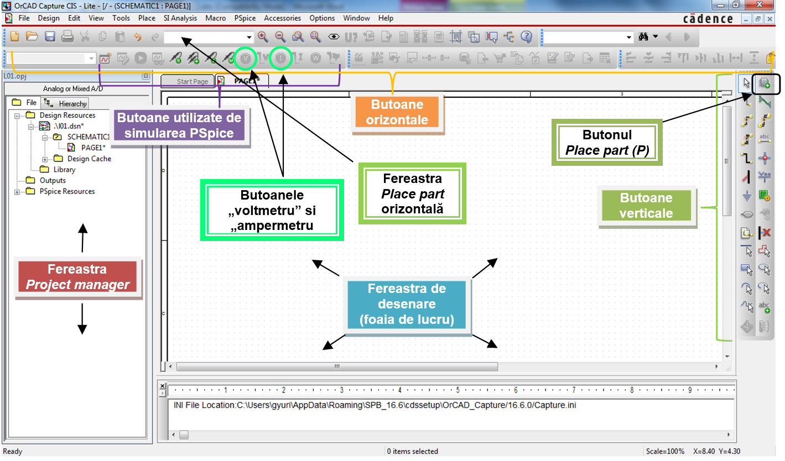
Foaia de lucru Capture

Slide 12
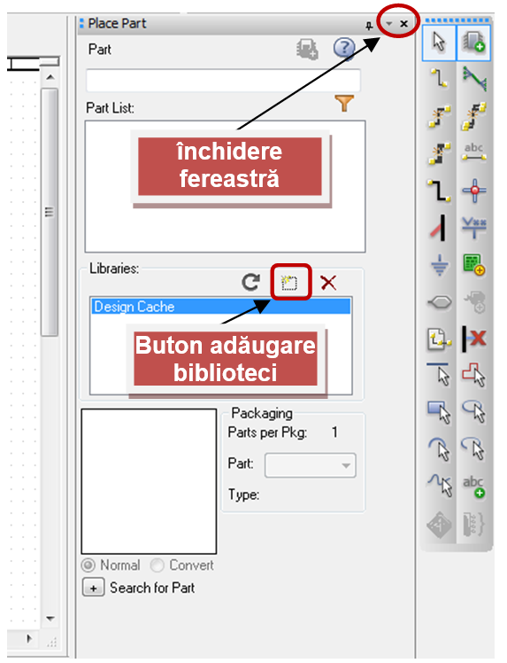
Fereastra Place Part (verticală)

Slide 13
Laboratorul introductiv
Exercițiul 1: circuit în c.c.

Slide 14
Laboratorul introductiv
Calcul analitic: superpoziție
Influența sursei V1

Slide 15
Laboratorul introductiv
Influența sursei V2:

Slide 16
Laboratorul introductiv
Influența sursei V3:
Se determină mai întâi VB3:

Slide 17
Laboratorul introductiv
Prin superpoziție:

Slide 18
Laboratorul introductiv
Determinarea curenților (continuare):
sau

Slide 19
Laboratorul introductiv
Exercițiul al 2-lea: Circuit RC alimentat și în c.c. și în c.a. Comportarea unui condensator în c.c. și în c.a.

Slide 20
Laboratorul introductiv
Forma tensiunii pe rezistența R1:

Slide 21
Laboratorul introductiv
Exercițiul al 3-lea: Circuit RL alimentat și în c.c. și în c.a. Comportarea unei bobine în c.c. și în c.a.

Slide 22
Laboratorul introductiv
Forma tensiunii pe rezistența R1:

Slide 23
Laboratorul introductiv
Concluzii:
La exercițiul 1 – Simularea SPICE permite verificarea rapidă a calculelor
La exercițiul al 2-lea – condensatorul oprește componenta continuă dar o ”lasă” să treacă pe cea de curent alternativ și dacă are o valoare suficient de mare nu apare cădere de tensiune pe el.
La exercițiul al 3-lea – bobina lasă să treacă și o componentă de c.c. Tensiunea pe R1 are atât componentă de c.c. cât și de c.a. Amplitudinea semnalului alternativ este mai mică decât cea a sursei deoarece o parte de tensiune se pierde pe reactanța inductivă.

